Slide 1
Федеральное государственное бюджетное образовательное учреждение высшего образования «Красноярский государственный медицинский университет имени профессора В.Ф. Войно–Ясенецкого» Министерства здравоохранения Российской Федерации Фармацевтический колледж
« Принципы создания безопасной окружающей среды». Выполнила студентка группы 208-1
Белан Полина Дисциплина: Здоровый человек и его окружение Преподаватель : Черемисина А.А
Красноярск 2020

Slide 2
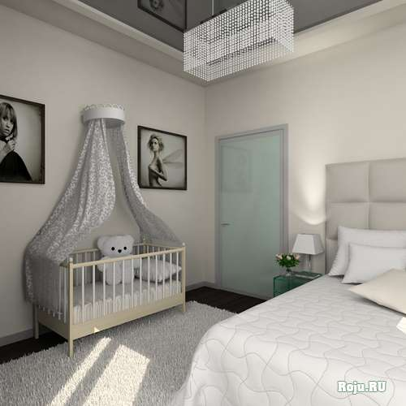
Безопасность во время сна
Рекомендуется, чтобы ребенок спал в одной комнате с родителями, особенно в первые 6 месяцев, поскольку это способствует продолжению грудного вскармливания и уменьшает для ребенка риск внезапной смерти во сне.

Slide 3
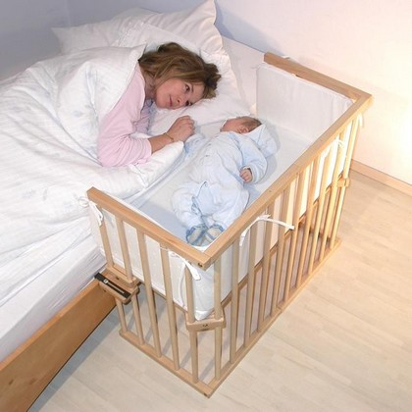
Оказавшись во взрослой кровати либо в слишком тесном пространстве рядом с родителями, либо под навалившимся сверху взрослым человеком, ребенок может задохнуться. Так что, все же безопаснее, если ребенок будет спать рядом с Вами, но в отдельной кроватке.

Slide 4
Если Вы все же берете ребенка спать рядом с собой, следует соблюдать некоторые правила:
Никогда не спите вместе с ребенком на диване или кресле-кровати.
Так же опасно засыпать с ребёнком, если Вы перед этим:
выпили спиртные напитки
употребляли наркотики или другие лекарства, которые обладают снотворным действием
настолько утомлены или больны, что Вам трудно будет среагировать на ребенка
находитесь в другом подобном состоянии, когда Вы считаете, что Вам трудно будет отреагировать на ребенка во сне.

Slide 5
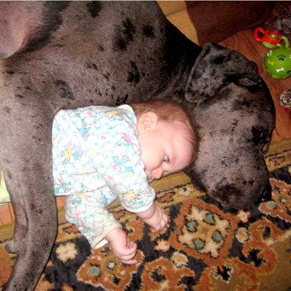
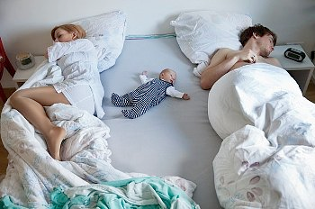
Берегите Вашего ребенка от случайного перегревания, удушения или придавливания:
Матрац должен быть надежным и ровным. Водяные, надувные матрацы, перины – не годятся.
Убедитесь, что Ваш ребенок не может случайно упасть с кровати или оказаться зажатым между матрацем и стеной
В комнате не должно быть жарко (оптимальная температура в комнате +16…+180 C)
Ребенка не надо одевать слишком тепло. Он не должен быть одет теплее или накрыт более теплым одеялом, чем таким, каким бы Вы накрывали его, если бы он спал отдельно.
Не следует накрывать ребенка с головой или несколькими одеялами.
Не надо оставлять ребенка одного в вашей кровати, т.к. даже очень маленькие дети во сне могут ворочаться и занимать очень опасные положения.
Ваш партнер должен тоже всегда знать, если Вы берете ребенка спать рядом с Вами.
Если с Вами спит еще один более старший ребенок, Вам надо лечь между ними
Маленький ребенок не должен спать рядом с Вашими домашними любимцами
( кошкой или собакой).

Slide 6
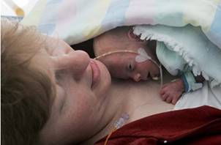
Также Ваша кровать не будет самым безопасным местом для ребенка в первые месяцы жизни, если он родился недоношенным, маловесным или у него высокая температура.

Slide 7
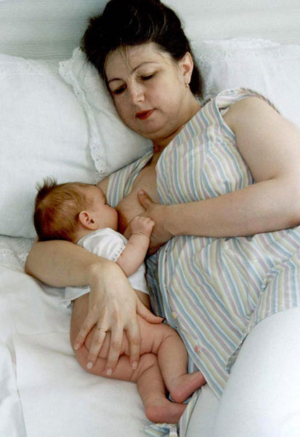
Безопасность во время кормления
Поскольку, при кормлении грудью вообще легко заснуть, тем более, при кормлении лежа, существует несколько важных моментов, на которые следует обратить внимание перед тем, как брать ребенка в свою кровать.

Slide 8
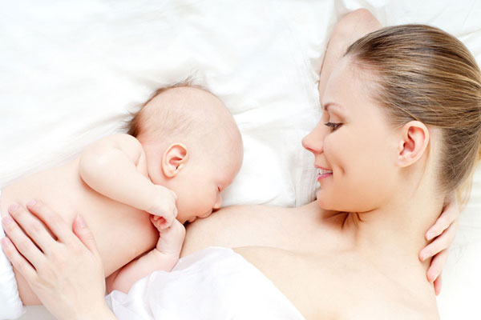
Обычно ребенок сосет грудь, лежа на боку. Когда кормление закончено, ребенка надо немного отодвинуть от себя, но так, чтобы он не перевернулся на живот.

Slide 9
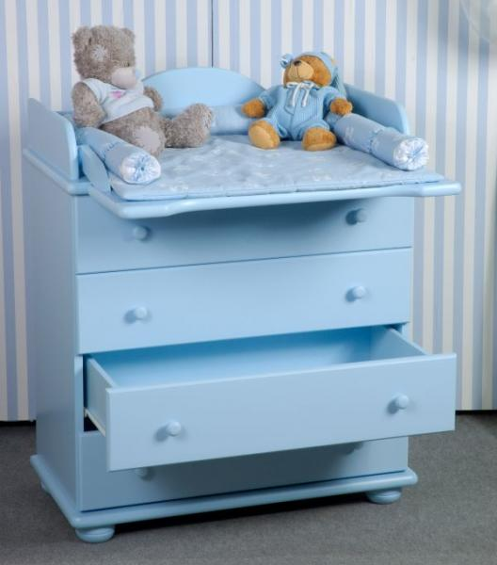
Падение с мебели
В первые 6 мес двигательная активность ребенка достаточна для его падения с поверхности, не защищенной бортиками: пеленального стола, кровати взрослых.

Slide 10
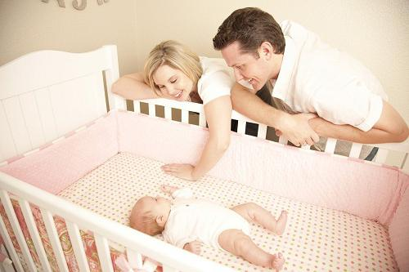
Безопасная кроватка
Требованиям безопасности должна отвечать и кроватка ребенка: прутья должны отстоять друг от друга не более чем на 6 см, матрац должен быть хорошо пригнан к днищу кроватки, для предупреждения ушибов головы необходимо использовать специальные буферы.

Slide 11
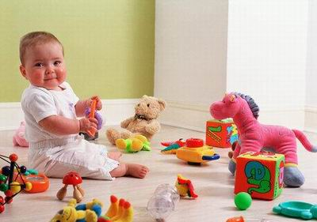
Безопасные игрушки
Во второй половине первого года жизни дети тянутся к предметам, пытаются брать их в рот, поэтому необходимо убирать в недоступные для ребенка места все мелкие и опасные предметы, не давать детям игрушки, разбирающиеся на мелкие части, убирать сломанные игрушки.

Slide 12
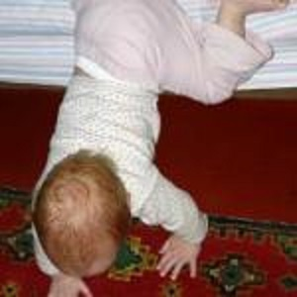
Опасность падения
В этом возрасте остается очень высоким риск падения — самого частого вида травм, происходящих дома. Падениям способствуют недостаточные навыки ходьбы, несовершенная координация движений, отсутствие понимания опасности. Опасны падения со ступенек и лестниц, с кровати, стульев, табуреток, столов, с крупных игрушек.

Slide 13
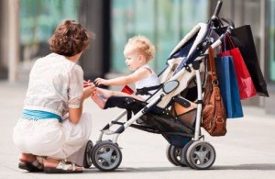
Падения на прогулке
Возможны падения из колясок, с санок, когда ребенок пытается самостоятельно из них выбраться. Из-за опасности переворачивания коляски запрещается вешать на ее ручку тяжелые сумки и другие предметы.

Slide 14
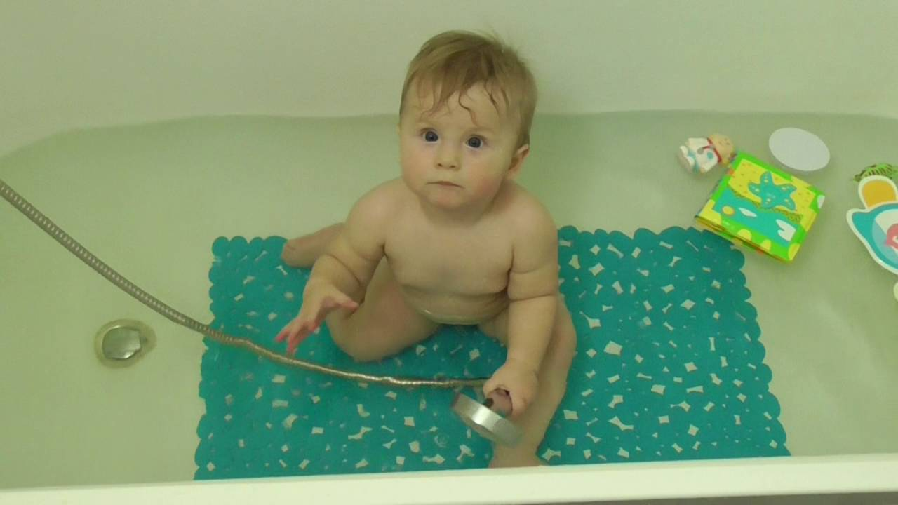
Безопасность при купании
Опасны падения в ванне, поэтому нельзя выпускать ребенка из виду ни на минуту. Иногда травмы происходят при вставании ребенка с горшка, особенно если горшок стоит на скользкой поверхности (любой мокрый пол, линолеум, кафельная плитка, ламинированный паркет), поэтому можно рекомендовать ставить горшок на нескользкую поверхность: ковролин, ковер, коврик на резиновой основе.

Slide 15
Безопасность на кухне
Источником повышенной опасности является также кухонная плита с находящимися на ней горячими сковородками, кастрюлями и другой посудой. Не следует подходить к работающей плите с ребенком на руках и допускать его приближение к ней.

Slide 16
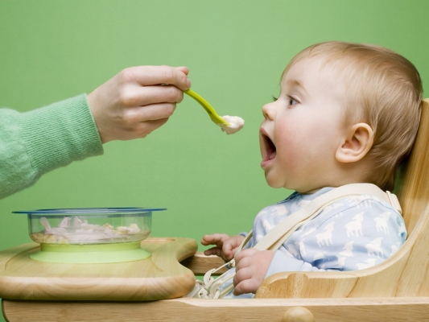
Безопасность при кормлении
Во избежание термических травм необходим, в частности, контроль за температурой воды и пищи. При использовании подогревателей детского питания, особенно ночью, необходимо отрегулировать их на температуру не выше +50 °С.

Slide 17
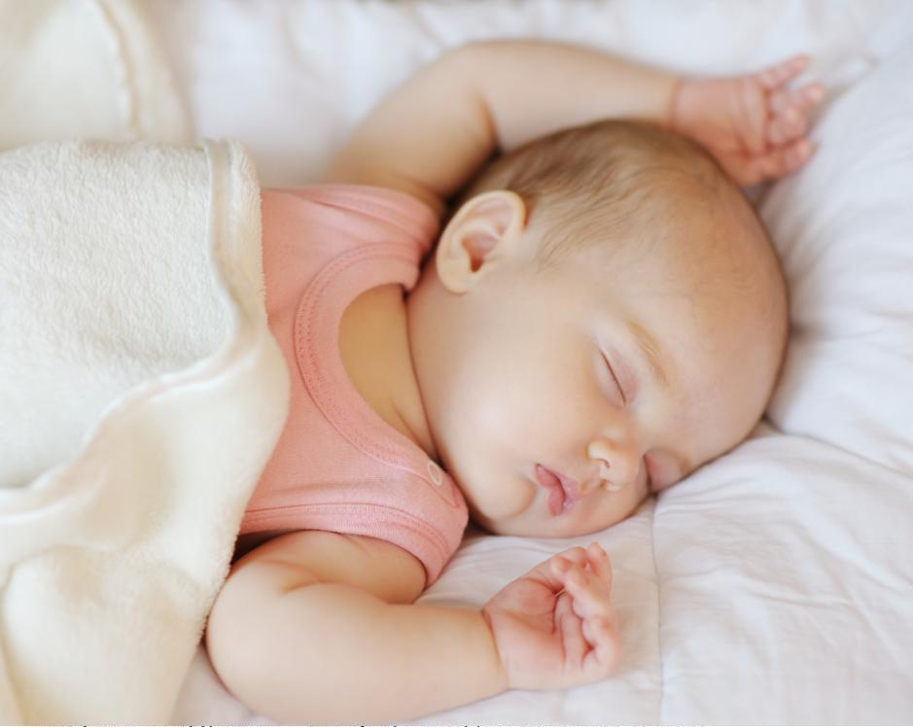
Безопасный сон
У детей первых месяцев жизни сохраняется опасность аспирации пищи при срыгивании, если ребенка после еды кладут в кроватку на спину и его голова лежит прямо. В целях профилактики аспирации и асфиксии ребенка после кормления необходимо держать вертикально до отхождения воздуха, в кроватке голова его должна быть повернута набок.

Slide 18
Спасибо за внимание!

